Slide 1
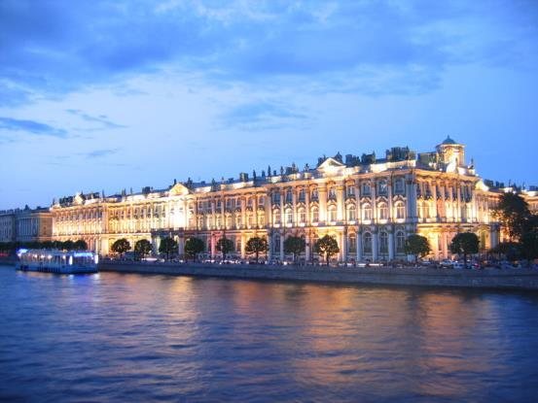
Государственному ЭРМИТАЖУ-250 ЛЕТ
В центре Санкт-Петербурга, на набережной реки Невы, напротив Петропавловской крепости, расположен крупнейший в России музей – Эрмитаж.
Датой основания Эрмитажа считается 1764 год, когда императрица Екатерина II приобрела большую коллекцию западноевропейской живописи.

Slide 2
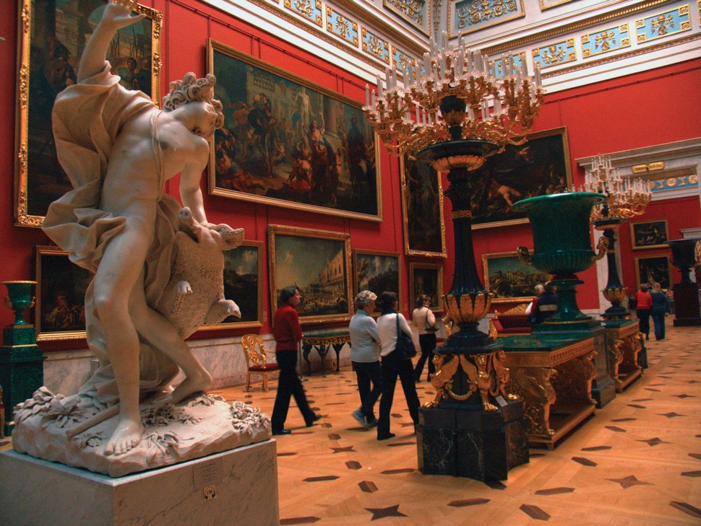
Эрмитаж – это удивительный мир, полный чудес. Коллекции музея всегда привлекали, и продолжают привлекать тысячи людей, разных возрастов и профессий, стран и народов, поколений и мировоззрения. И каждый может найти там то, что необходимо именно его душе.

Slide 3
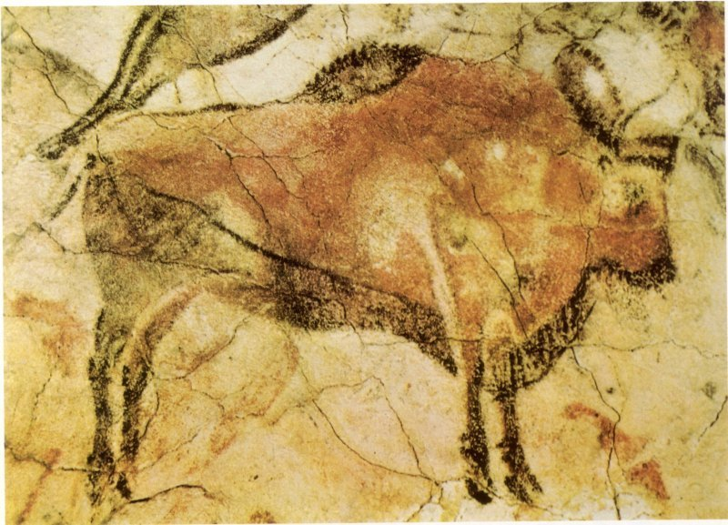
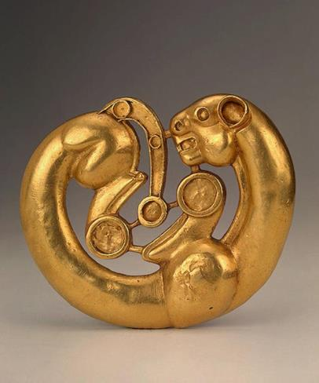
Первобытная культура – коллекция памятников древних и раннесредневековых культур насчитывает почти 2 млн. единиц хранения и является одной из первоклассных и крупнейших в России. Она составлена из археологических памятников, обнаруженных на территории России с XVIII века до настоящего времени, относящихся к эпохам от палеолита до эпохи железа, от периода становления человека до ранних государственных образований.

Slide 4
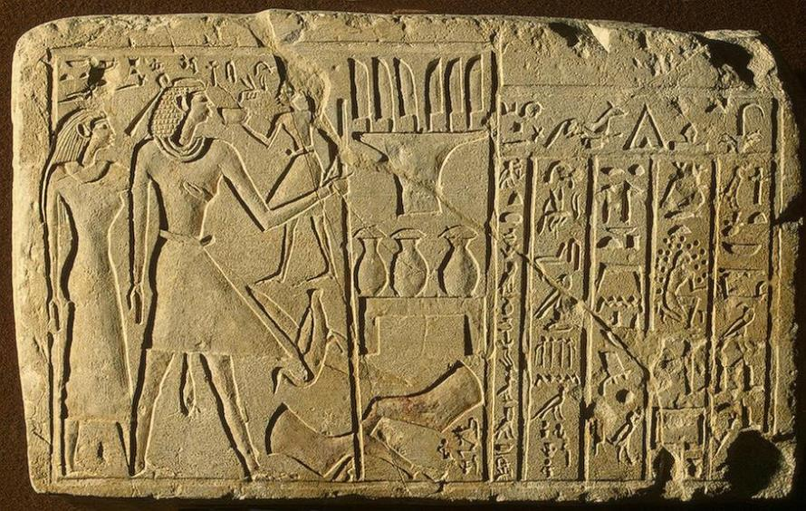
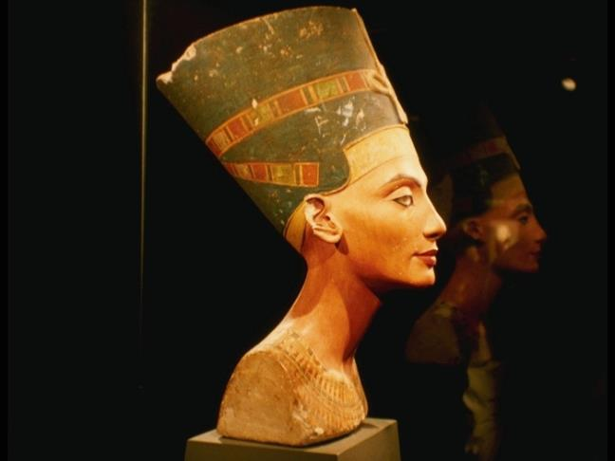
Культура и искусство Востока – около 180 тысяч экспонатов, среди которых произведения живописи, скульптуры, прикладного искусства, в том числе ювелирного, предметы культа и быта древних народов, образцы письменности, – дают яркое представление о богатейшем культурном наследии Востока со времени возникновения древних цивилизаций до наших дней. Экспозиции, занимающие более 50 залов, знакомят с коллекциями памятников культуры и искусства Древнего Египта, Месопотамии, Средней Азии, Кавказа, Византии, стран Ближнего и Дальнего Востока, Индии.

Slide 5
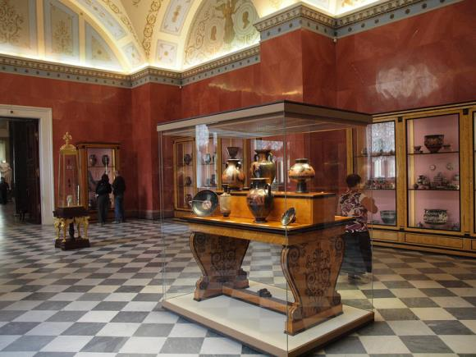
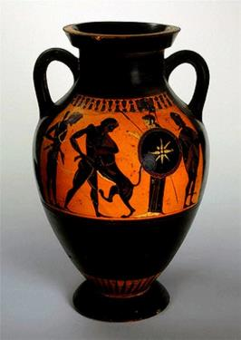
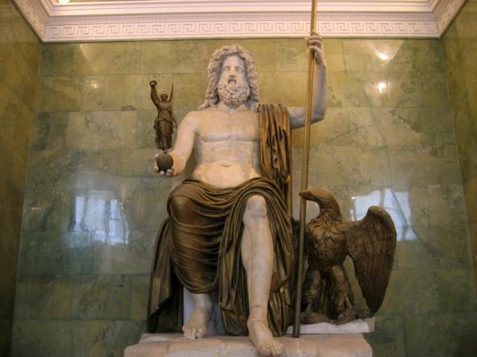
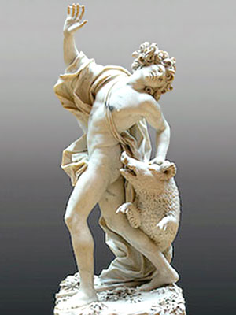
— Культура и искусство античного мира – коллекция античных древностей в Эрмитаже насчитывает свыше 106,000 памятников, представляющих культуру и искусство Древней Греции, Древнего Рима, античных колоний Северного Причерноморья. Самые ранние из них восходят к III тыс. до н.э., самые поздние датируются IV в. н.э. Далеко за пределами России известны богатейшее собрание греческих и италийских расписных ваз, в состав которого входят 15 000 экземпляров, памятники культуры Этрурии. Первоклассная коллекция античных гемм (резных камней) – инталий и камей – включает около 10 000 памятников и не имеет себе равных в мире.

Slide 6
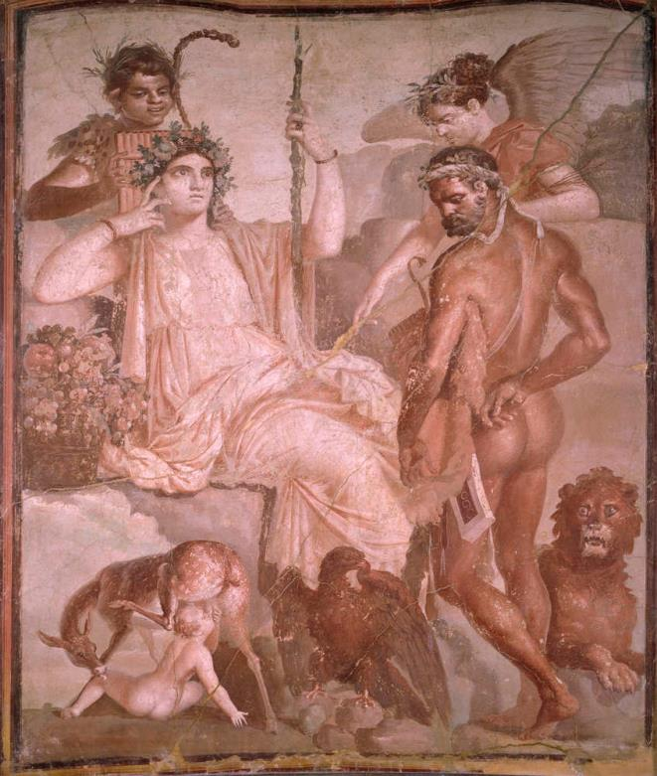
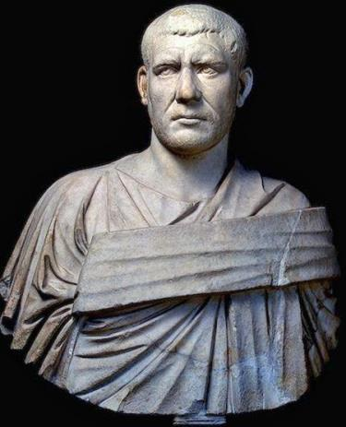
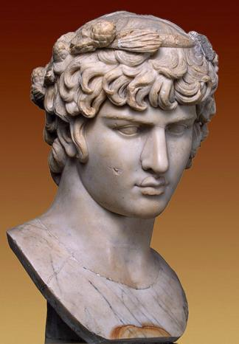
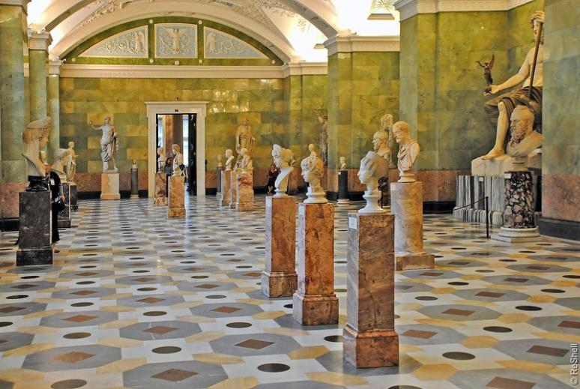

Slide 7
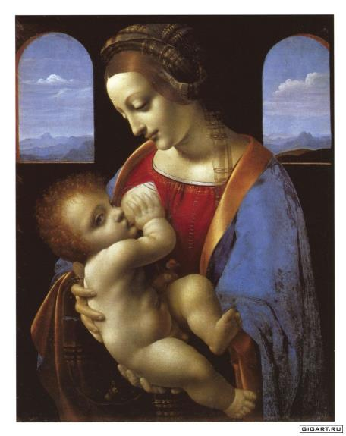
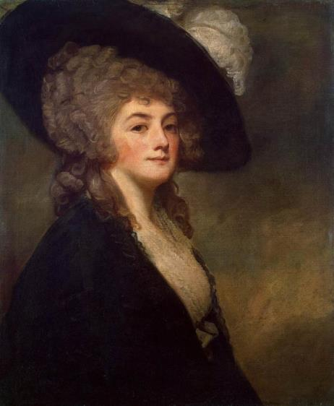
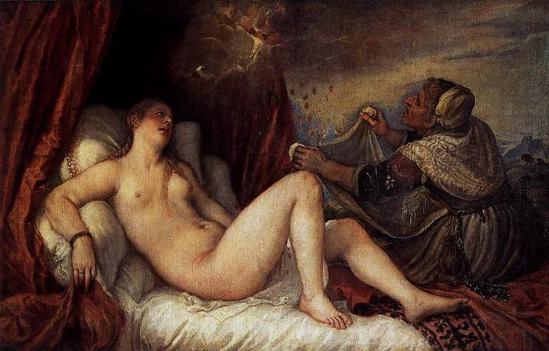
Западноевропейское искусство – среди художественных сокровищ Эрмитажа особо выделяется коллекция западноевропейского искусства, насчитывающая около 600 000 экспонатов и являющаяся одной из лучших в мире. Постоянные выставки занимают 120 залов музея и располагаются в 4-х зданиях. Коллекция отражает все этапы развития западноевропейского искусства от средних веков до нашего времени. В собрании сосредоточены произведения выдающихся художников Англии, Германии, Голландии, Испании, Италии, Фландрии, Франции и других стран Западной Европы.

Slide 8
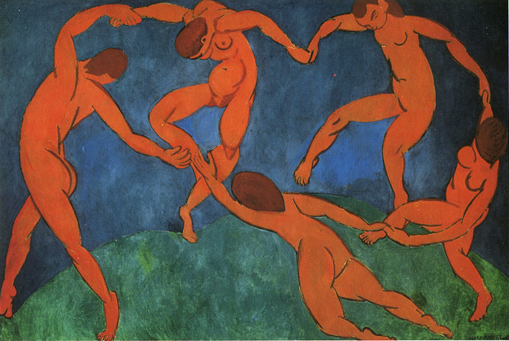
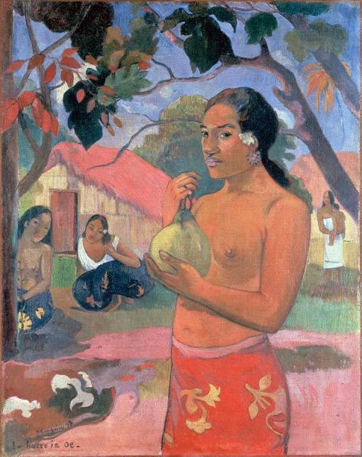
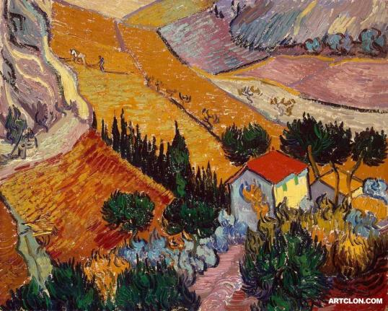

Slide 9
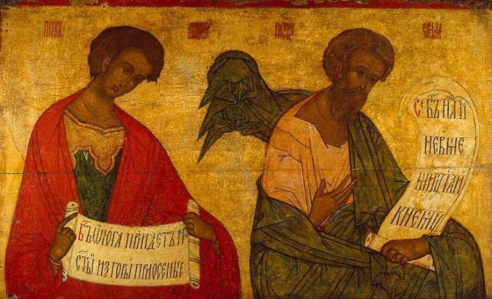
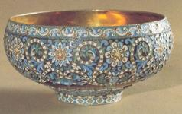
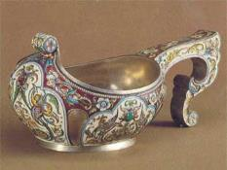
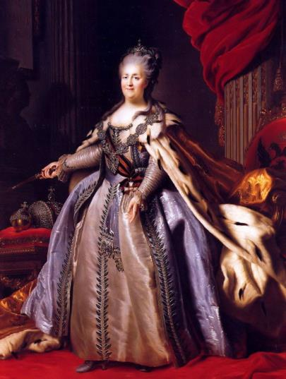
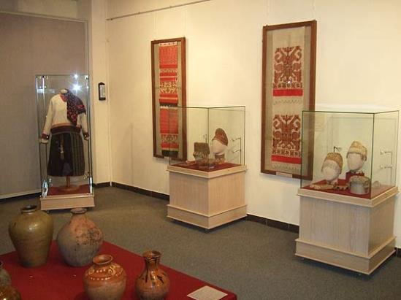
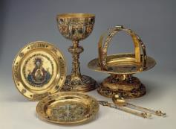
Русская культура – собрание Русского отдела Эрмитажа, насчитывающее свыше 300 тысяч экспонатов, отражает тысячелетнюю историю России. Духовный мир и образ жизни человека Древней Руси воссоздают иконы и произведения художественного ремесла. Эпоха грандиозных преобразований предстает перед нами в памятниках времени Петра Великого.

Slide 10
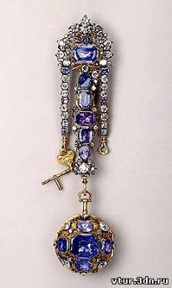
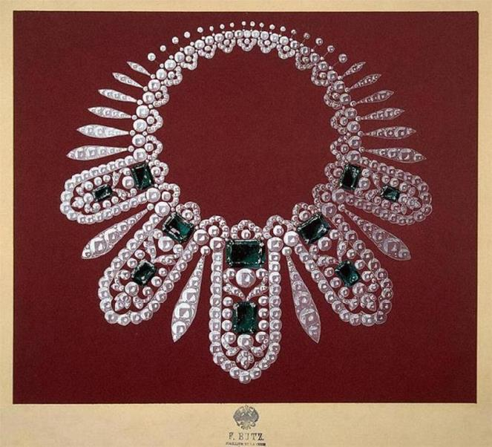
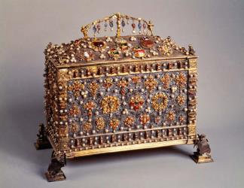
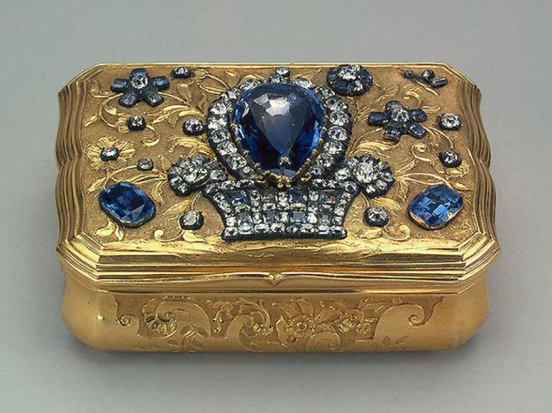
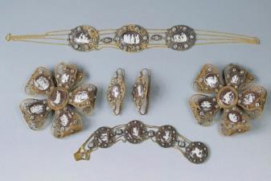
Галерея драгоценностей – на постоянной экспозиции «Золотая кладовая. (Евразия, Античное Причерноморье, Восток)» представлено около полутора тысяч золотых изделий (c VII в. до н.э. по XIX в.) из ценнейшего собрания музея, получившего еще при Екатерине Великой название Галереи драгоценностей.

Slide 11
Эрмитаж часто принимает в своих залах выставки из других музеев мира, и отправляет свои шедевры для экспонирования в разные страны. Государственный, ордена Ленина, музей Эрмитаж не только сохраняет и изучает культурное наследие человечества, но и развивает многообразные направления его художественного творчества.
Эрмитаж – это не просто музей, это сама история, сама красота и само величие Искусства в его всеисторическом и вселенском масштабе.
«Музей – это не механическая сумма инвентарных номеров, это нечто вроде эпической поэмы, к которой приложили руку многие поколения».

